Slide 1
STRUCTURALISM AN INTRODUCTION (EDITED BY DAVID ROBEY)
The Structural Analysis of Literature:
the Tales of Henry James
Tzvetan todorov
ΓΙΑΝΝΗΣ ΡΗΓΑΣ - ΦΩΤΕΙΝΗ ΠΑΠΑΓΕΩΡΓΙΟΥ
ΓΙΑΝΝΗΣ ΚΩΝΣΤΑΝΤΑΚΟΠΟΥΛΟΣ

Slide 2
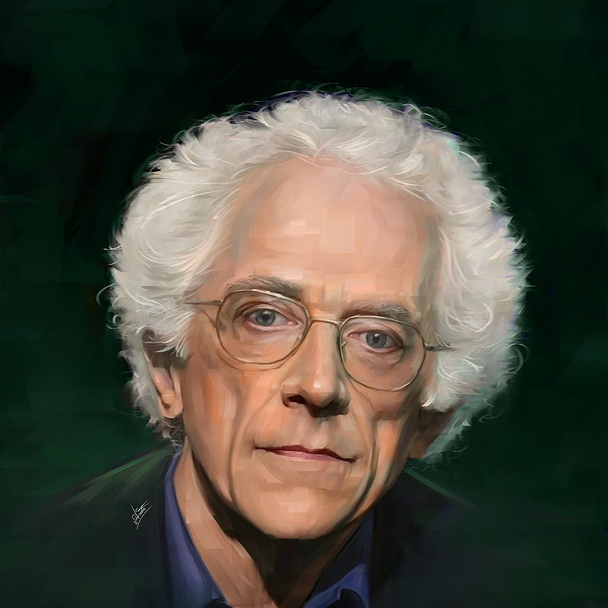
TZVETAN TODOROV (1939-2017)
Βούλγαρος φιλόσοφος, ιστορικός, στρουκτουραλιστής θεωρητικός και κριτικός της λογοτεχνίας, κοινωνιολόγος -δοκιμιογράφος με πλούσιο συγγραφικό έργο.

Slide 3
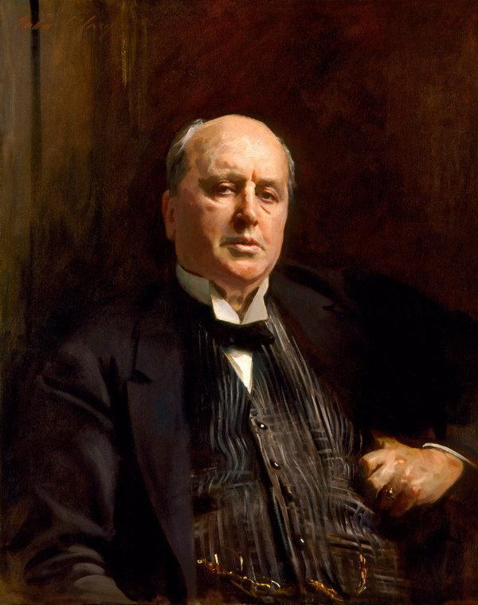
HENRY JAMES (1843-1916)
Αμερικανός συγγραφέας του 19ου αιώνα. Τρεις συγγραφικές περίοδοι. Στο παρόν άρθρο εξετάζουμε τη δεύτερη 1890-1897 όπου ο James γράφει διηγήματα και θεατρικά έργα εγκαταλείποντας -πρόσκαιρα- το μυθιστόρημα. Χαρακτηριστικό των πρώιμων έργων του ο ρεαλισμός.

Slide 4
ΔΟΜΙΣΜΟΣ
Επιστημονικό κίνημα - μεθοδολογία που αναζητά την πραγματικότητα των στοιχείων μέσα από τη σχέση που αναπτύσσουν μεταξύ τους αλλά και μέσα από τη σχέση που αναπτύσσουν με ένα ευρύτερο σύστημα ή δομή.
Κανένα στοιχείο δεν έχει ουσία μεμονωμένο.
Διαρκής αντιπαράθεση-αλληλεπίδραση στοιχείων.
Δυϊκή αντίθεση.
Δομή = Σύστημα στοιχείων . Υποκείμενο σύστημα συμβάσεων.

Slide 5
Εισαγωγή άρθρου
Ανάγκη εφαρμογής στρουκτουραλιστικής ανάλυσης στα ίδια τα κείμενα.
Διαφοροποίηση στρουκτουραλιστικής κριτικής (ερμηνευτική πλευρά) / ανάλυσης (επιστημονική πλευρά-θεωρία της λογοτεχνίας).
Η θεωρία της λογοτεχνίας παρέχει στην κριτική τα εργαλεία. Αμφίδρομη κίνηση.

Slide 6
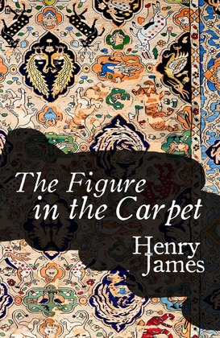
The Figure in the Carpet (1896)
Ποιο είναι το μυστικό της επιτυχίας του Vereker και κατά προέκταση του ίδιου του James ;
Το μυστικό είναι η ίδια η ύπαρξη του μυστικού. Η αναζήτηση μιας απόλυτης και παράλληλα απούσας αιτίας – σκοπού.

Slide 7
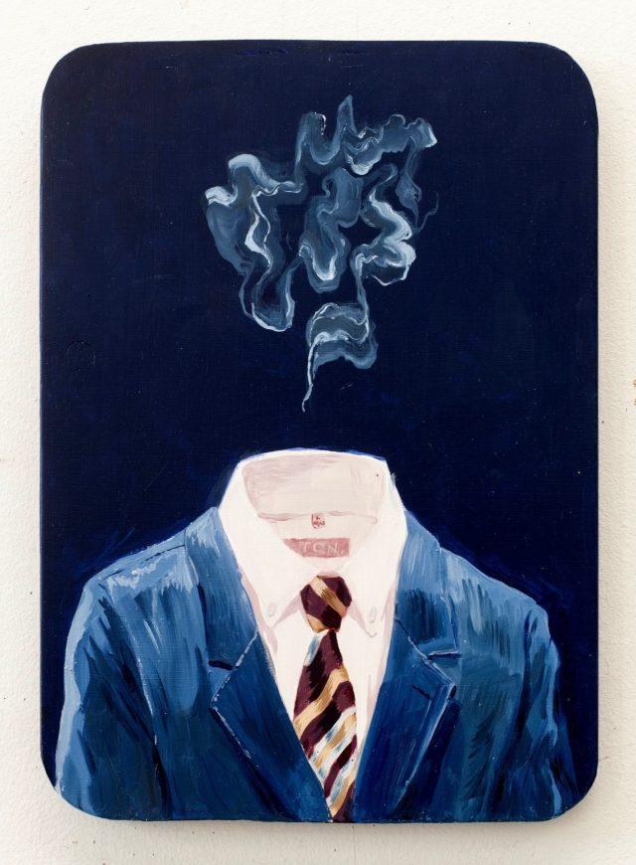
Η ΦΙΓΟΥΡΑ ΣΤΟ ΧΑΛΙ
Tο μυστικό είναι παρόν σε κάθε γραμμή και λέξη αλλά για τον αναγνώστη είναι απόν.
Οι ιστορίες χαρακτηρίζονται από μια αναζήτηση αυτής της αρχικής αιτίας, της πρώτης ουσίας. Εάν βρεθεί, η ιστορία τελειώνει. Όσο πλησιάζουμε, τόσο απομακρύνεται.
Πρέπει να αναζητήσουμε τη ΦΙΓΟΥΡΑ ΣΤΟ ΧΑΛΙ.

Slide 8
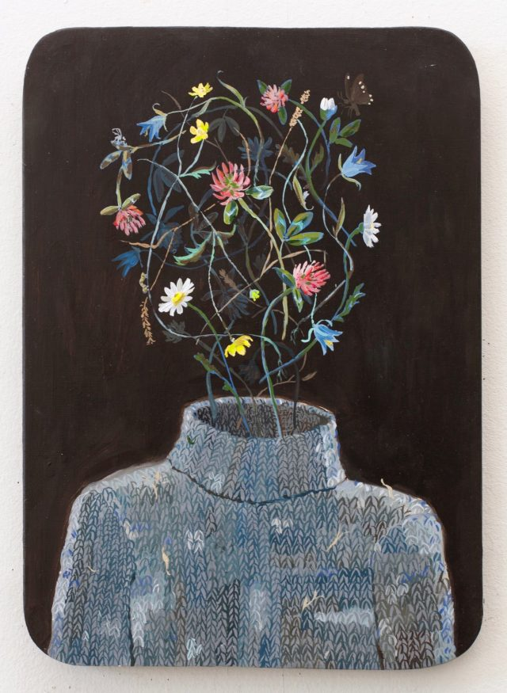
Η ΦΙΓΟΥΡΑ ΣΤΟ ΧΑΛΙ
Εμφανίζεται κυρίως στα έργα του James την περίοδο 1892–1902.
Πιο πολύ σε κάποια απ΄ότι σε άλλα κείμενα.
Βασικές παραλλαγές του μοτίβου της αναζήτησης:
1) Ιστορίες μυστηρίου / κρυμμένων μυστικών.
2) Ιστορίες με φαντάσματα.
3) Ιστορίες με το στοιχείο του θανάτου.
4) Ιστορίες με έργα τέχνης. (Τέχνη – Ζωή)

Slide 9
1)Ιστορίες μυστηρίου / κρυμμένων μυστικών.
Sir Dominick Ferrand (1892)
Το μυστικό κρύβεται στην απουσία του νεκρού Sir Dominick Ferrand και στη μυστηριώδη σχέση ανάμεσα σε αυτόν και την Mrs. Ryves. (τελικά πατέρας – κόρη)
Ο Peter Baron αναλαμβάνει να λύσει το μυστήριο.
+ Παρουσία
- Απουσία

Slide 10
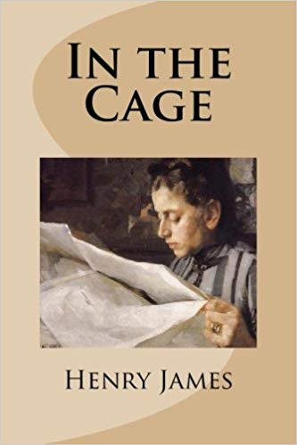
1)Ιστορίες μυστηρίου / κρυμμένων μυστικών.
In the Cage (1898)
Ανώνυμη τηλεγραφίστρια πρέπει να αποστείλει 3 τηλεγραφήματα από τον Captain Everard στη Lady Brandeen χωρίς να γνωρίζει τίποτα για τη μυστηριώδη σχέση αλλά και το παρελθόν τους.
Βρισκόμαστε σε πλήρη άγνοια η οποία μειώνεται σταδιακά.
+Γνώση (Παρόν)
- Άγνοια (Παρελθόν)

Slide 11
Υποσημείωση των κριτικών
Κάθε γεγονός παρουσιάζεται από την οπτική γωνία κάποιου προσώπου.
Μερική γνώση της αλήθειας.
Περιγραφή χαρακτήρων
Άμεσα
Με συνεκδοχές
Βλέπουμε μόνο εμφανίσεις – η ερμηνεία τους παραμένει αμφίβολη. Μόνο η αναζήτηση παρούσα.

Slide 12
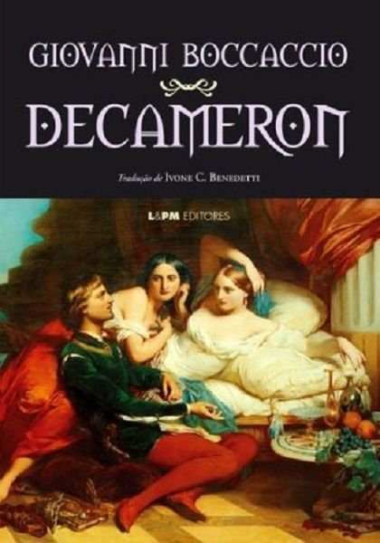
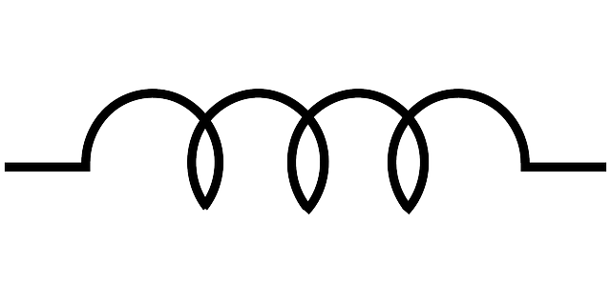
Σύνθεση
Υποχρεωτική ισορροπία (equilibrium).
Διαταράσσεται – Επανέρχεται στο τέλος.
Βλ. Δεκαήμερο Βοκκάκιου.
Χρήση δευτερευουσών προτάσεων.
Πολυπλοκότητα στον James – δομική αρχή.
OΟριζόντιος γραμμικός
άξονας
Κάθετος σπειροειδής άξονας
πιο ισχυρός / αύρα μυστηρίου-στυλ James ασαφές και σύνθετο.

Slide 13
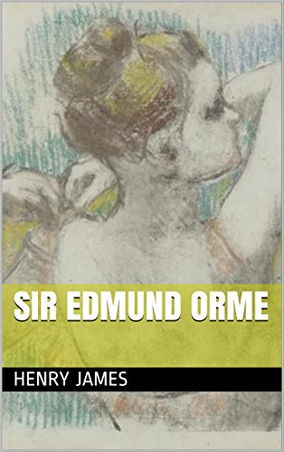
2) Ιστορίες με φαντάσματα.
Sir Edmund Orme (1891)
Φάντασμα νεαρού άντρα που αυτοκτόνησε, επειδή τον απέρριψε η μητέρα της ηρωίδας Charlotte. Η Charlotte διατηρεί σχέση με τον αφηγητή. Το φάντασμα εξαφανίζεται ,αφού πεθάνει η μητέρα και η Charlotte παντρευτεί τον αφηγητή.
-Φαντάσματα =+Παρουσίες
Αμφιταλάντευση - Δισταγμός - Αλληγορία - Ερώτηση σχετικά με το αν αυτά που συμβαίνουν είναι φυσικά ή υπερφυσικά, +αληθινά ή
-φανταστικά.

Slide 14
2) Ιστορίες με φαντάσματα.
The Turn of the Screw (1896)
Νεαρή γκουβερνάντα δύο παιδιών πιστεύει ότι το σπίτι που διαμένουν είναι στοιχειωμένο. Αναρωτιέται εάν τα φαντάσματα είναι αληθινά.
Η +πηγή του κακού στην ιστορία παραμένει -κρυφή.
Διαρκής αναζήτηση.

Slide 15
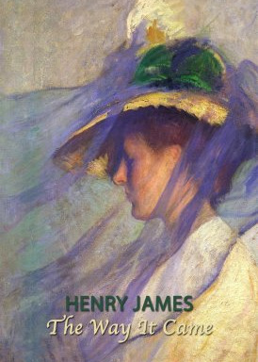
3) Ιστορίες με το στοιχείο του θανάτου.
The Way It Came - The Friends of the Friends (1896)-(1909)
Άντρας και γυναίκα βλέπουν τα φαντάσματα της μητέρας και του πατέρα τους αντίστοιχα τη στιγμή του θανάτου τους. Δεν καταφέρνουν να συναντηθούν στην πραγματική ζωή, η γυναίκα -πεθαίνει, ο άντρας την +ερωτεύεται ιδεατά με αποτέλεσμα να χωρίσει με την κοπέλα με την οποία διατηρούσε σχέση.
Κάποιος πεθαίνει για κάποιον. Ο θάνατος κάνει έναν χαρακτήρα την απόλυτη και απούσα αιτία της ζωής.
Ρομαντικό θέμα που αναπτύσσεται.

Slide 16
3) Ιστορίες με το στοιχείο του θανάτου.
Maud – Evelyn (1900)
Νεαρός άντρας ο Marmaduke +ερωτεύεται τη Maud – Evelyn, ένα νεαρό κορίτσι που πέθανε 15 χρονών. Ήδη από τον τίτλο η απουσία(-).
Το παρελθόν και ο κάθετος σπειροειδής άξονας εδώ θεματικό στοιχείο.
Ο θάνατος είναι η προέλευση και η ουσία της ζωής, το παρελθόν είναι το μέλλον του παρόντος και η απάντηση προηγείται της ερώτησης.

Slide 17
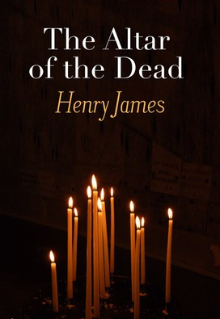
3) Ιστορίες με το στοιχείο του θανάτου.
The Altar of the Dead (1896)
Κεντρικός ήρωας Stransom +ζει στη λατρεία των -νεκρών. Το μόνο που γνωρίζει είναι η απουσία και αυτή προτιμά. Τελετή - βωμός με κεριά (καθαρτήρια δύναμη θανάτου) αρνείται να ανάψει κερί σε παρελθοντικό εχθρό του. Στο τέλος αποθέωση του θανάτου.

Slide 18
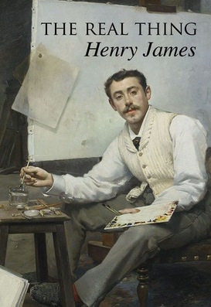
4) Ιστορίες με έργα τέχνης. (Τέχνη – Ζωή)
The Real Thing (1892)
Ζωγράφος – αφηγητής αποτυγχάνει να αναπαραστήσει ρεαλιστικά μοντέλα με +συγκεκριμένα χαρακτηριστικά. Εμπνέεται από μοντέλα με -αφηρημένα χαρακτηριστικά – δημιουργεί ρεαλιστικότερους τύπους.
Η Τέχνη δεν είναι η αναπαράσταση μιας δοθείσας πραγματικότητας /
Απαιτεί αυθεντικότητα.

Slide 19
4) Ιστορίες με έργα τέχνης. (Τέχνη – Ζωή)
The Death of the Lion (1894)
Συγγραφέας γίνεται γνωστός στις τελευταίες μέρες της ζωής του, όχι για τα έργα του αλλά για την προσωπική του ζωή. Στο τέλος θανατώνεται από θαυμαστή.
Για τον James, η -ζωή του συγγραφέα κάνει μια εμφάνιση, είναι ατύχημα – μια ανούσια παρουσία.
Το +έργο τέχνης έχει αξία, παρόλο που δεν υπάρχει ελπίδα να βρεθεί.

Slide 20
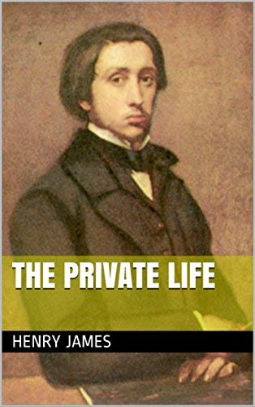
4) Ιστορίες με έργα τέχνης. (Τέχνη – Ζωή)
The Private Life (1892)
Λόρδος Mellifont μια +παρούσα / -ανούσια ύπαρξη.
Clare Vawdrey συγγραφέας -μέτρια παρουσία – +ουσιώδης ύπαρξη.
Τα έργα τέχνης περισσότερο ουσιαστικά από τα κρυμμένα μυστικά, περισσότερο προσβάσιμα από το φάντασμα, πιο υλιστικά από το θάνατο.

Slide 21
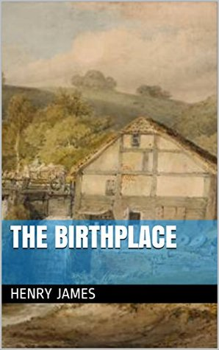
4) Ιστορίες με έργα τέχνης. (Τέχνη – Ζωή)
The Birthplace (1903)
Σχέση ανάμεσα στη λογοτεχνία και τη ζωή συγγραφέα. Διάσημος (απών) συγγραφέας / Mr./Mrs. Gedge κάτοχοι μουσείου στη γενέτειρά του. Έλλειψη στοιχείων για τη ζωή του. O κύριος Gedge επινοεί πλαστά στοιχεία σε λόγο του προς το κοινό – ωφελείται από αυτό.
+Έργο συγγραφέα
-Απών ο ίδιος
Κάθετος άξονας εξηγεί το συμβατικό χαρακτήρα και την προβλεψιμότητα των ιστοριών.

Slide 22
Τελευταία παραμύθια – αναποφάσιστα / ασαφή.
The Velvet Glove (1909)
Τέχνη – Ζωή. Συγγραφέας που γράφει ωραία μυθιστορήματα θέλει να γίνει ελκυστικός νεαρός βοσκός.
Πριγκίπισσα της ζωής θέλει να γίνει συγγραφέας.
Αποτυγχάνουν
Ρομαντική αντίθεση.
Δύο εναλλακτικοί χαρακτήρες –πιθανή αναστροφή της φιγούρας στο χαλί. (κινητήριας δύναμης στα έργα του James).
Στο τέλος της ιστορίας είμαστε αμαθείς όσο στην αρχή.

Slide 23
Τελευταία παραμύθια – αναποφάσιστα / ασαφή.
The Beast in the Jungle (1903)
John Marcher πιστεύει ότι θα συμβεί ένα συνταρακτικό γεγονός στη ζωή του. +Ερωτεύεται μια κοπέλα –
-πεθαίνει αποκαλύπτοντας το μυστικό εκείνη τη στιγμή.
Το μυστικό είναι η ίδια η ύπαρξη του μυστικού.
Η αναζήτηση για το μυστικό και την αλήθεια δεν είναι τίποτα άλλο από μια αναζήτηση δίχως περιεχόμενο.

Slide 24
ΔΥΪΚΕΣ ΑΝΤΙΘΕΣΕΙΣ TODOROV
+ | -
Παρουσία | Απουσία
Γνώση-Παρόν | Άγνοια-Παρελθόν
Οριζόντιος γραμμικός άξονας | Κάθετος σπειροειδής άξονας
Αληθινό | Φανταστικό
Φανερό | Κρυφό
Έρωτας - Ζωή | Θάνατος
Ρεαλιστικό | Αφηρημένο
Έργο Τέχνης | Ζωή
Ουσιώδες | Ανούσιο
Εναλλαγή Ρόλων(Αποτυχία)-Πιθανή αναστροφή της φιγούρας στο χαλί.

Slide 25
ΣΥΜΠΕΡΑΣΜΑ
ΥΠΑΡΞΗ ΜΥΣΤΙΚΟΥ .
ΜΙΑΣ ΑΠΟΛΥΤΗΣ ΚΑΙ ΑΠΟΥΣΑΣ ΑΙΤΙΑΣ.
ΠΡΟΣΠΑΘΕΙΑ ΝΑ ΤΟ ΑΝΑΚΑΛΥΨΟΥΜΕ.
ΝΑ ΚΑΝΟΥΜΕ ΤΟ ΑΠΟΝ-ΠΑΡΟΝ.
Η ΔΙΑΔΙΚΑΣΙΑ ΤΗΣ ΑΝΑΖΗΤΗΣΗΣ ΕΧΕΙ ΑΞΙΑ.
ΤΟ ΟΥΣΙΑΣΤΙΚΟ ΣΤΟΙΧΕΙΟ ΕΙΝΑΙ ΑΠΟΝ.
Η ΑΠΟΥΣΙΑ ΕΙΝΑΙ ΟΥΣΙΩΔΗΣ.

